Slide 1
ТЕСТИРОВАНИЕ И ВЕРИФИКАЦИЯ ПРОГРАММНОГО ОБЕСПЕЧЕНИЯ
Тема: «Тестирование методом черного ящика»
Выполнили студенты группы ИКБО-20-21
Савельев С. А.
Заводченков В.М.
Вайдов М.А.

Slide 2
Техническое задание
Назначение приложение: фансайт. Фансайт – сайт для фанатов.
Область действия: Развлекательные услуги.
Краткий обзор
Приложение позволяет отвлечься от рабочих дней и погрузиться в фанмир. Взаимодействует с пользователем посредством браузера.

Slide 3
Техническое задание: основные функции и ограничения
Продукт должен выполнять следующие основные функции:
Выводить список новостей
Выводить анимированную страницу с галереей
Принимать пользовательские пожелания
Регистрация пользователя
Ограничения:
Приложение соответствует следующим ограничениям:
Не предполагается работа в браузере safari ниже второй версии

Slide 4
Техническое задание: Детальные требования
Интерфейсы пользователя
Приложение должно предоставлять красивый и простой интерфейс для взаимодействия с пользователем.
Интерфейсы аппаратного обеспечения
Приложение будет работать из современных браузеров, которые доступны к установке на большинстве сегодняшних устройствах.
Требования к производительности
Приложение должно быстро загружать страницы и подгружать основную дополнительную информацию.
Нефункциональные требования
Приложение должно быть надежным, обеспечивая стабильную работу без сбоев.
Приложение должно корректно выводить информацию для пользователя.

Slide 5
Теория
BlackBox тестирование (также известное как функциональное тестирование) — это метод тестирования программного обеспечения, при котором тестирующий не имеет доступа к внутренней структуре кода или деталям реализации программы. Вместо этого тестирование проводится на основе внешних характеристик и функциональных требований программы.

Slide 6
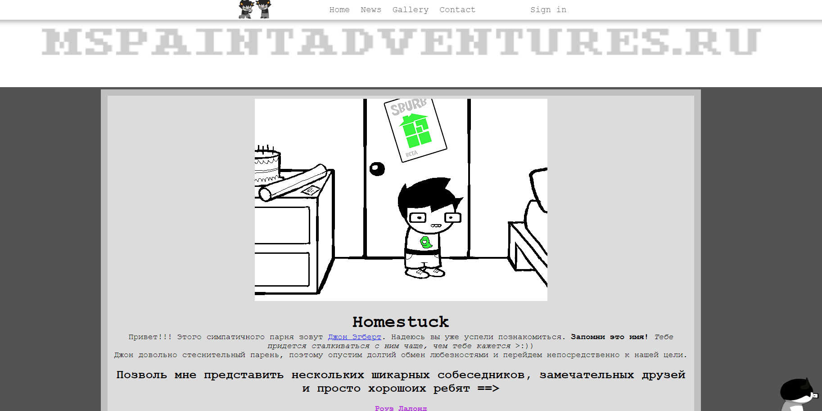
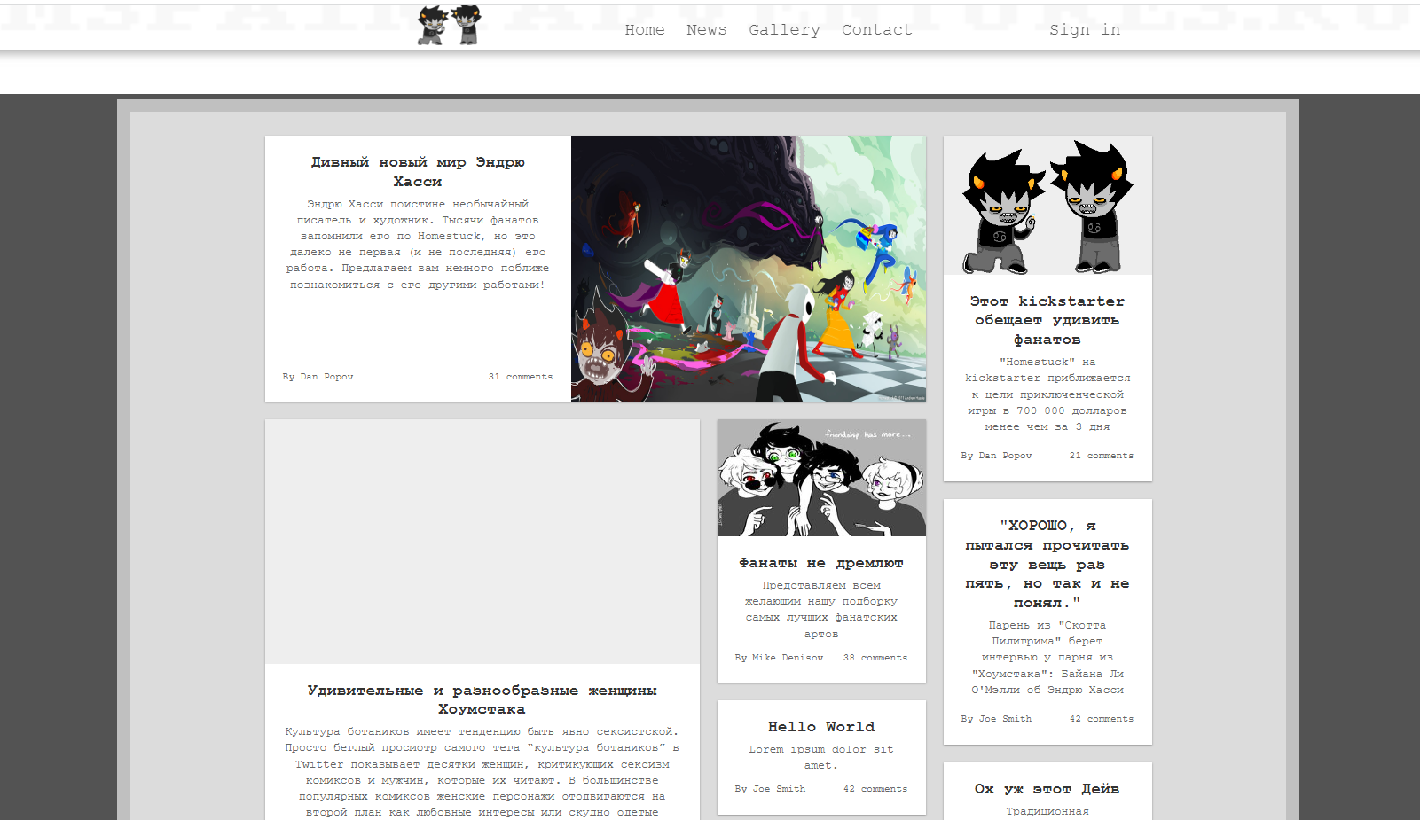
Функционал приложения

Slide 7
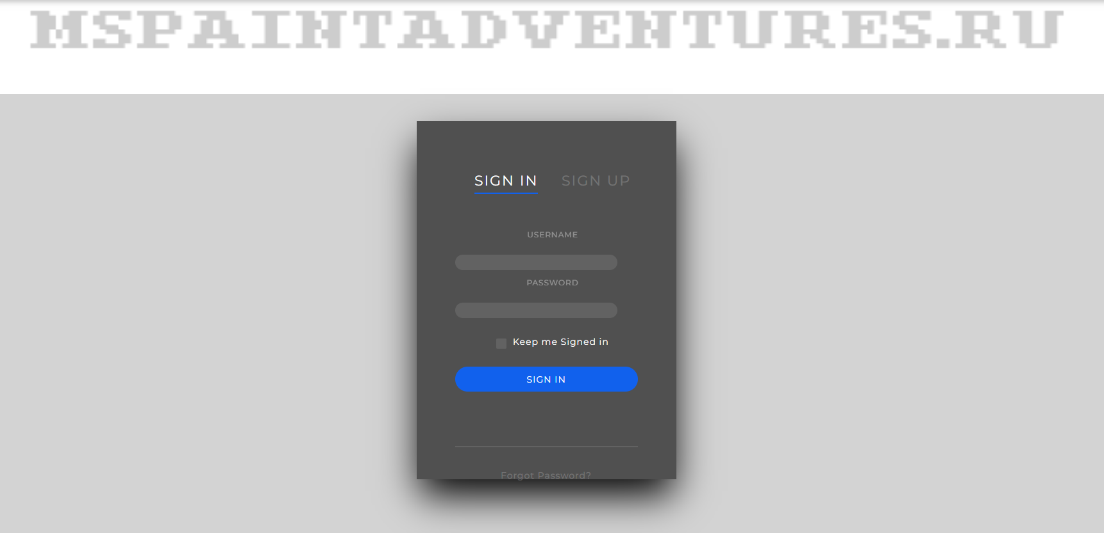
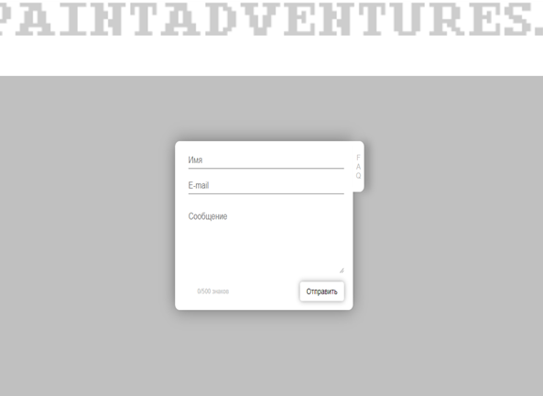
Функционал приложения

Slide 8
Ошибки в собственном программном продукте
Отсутствует адаптивность страницы
Нарушена межстраничная навигация
Отсутствует возможность вводить буквы русского алфавита, цифры и спец. символы
Не работает подсчет количества введенных пользователем символов
Кнопка "Написать письмо" не работает

Slide 9
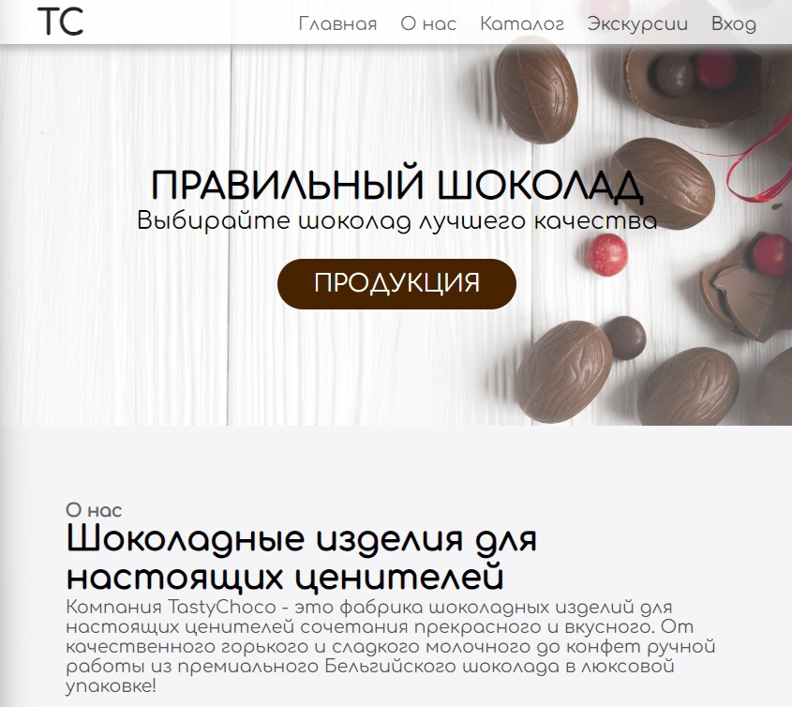
Команда 2: Шоколадная фабрика
Состав второй команды: Савельев С. А., Вайдов М. А., Заводченков В. М.

Slide 10
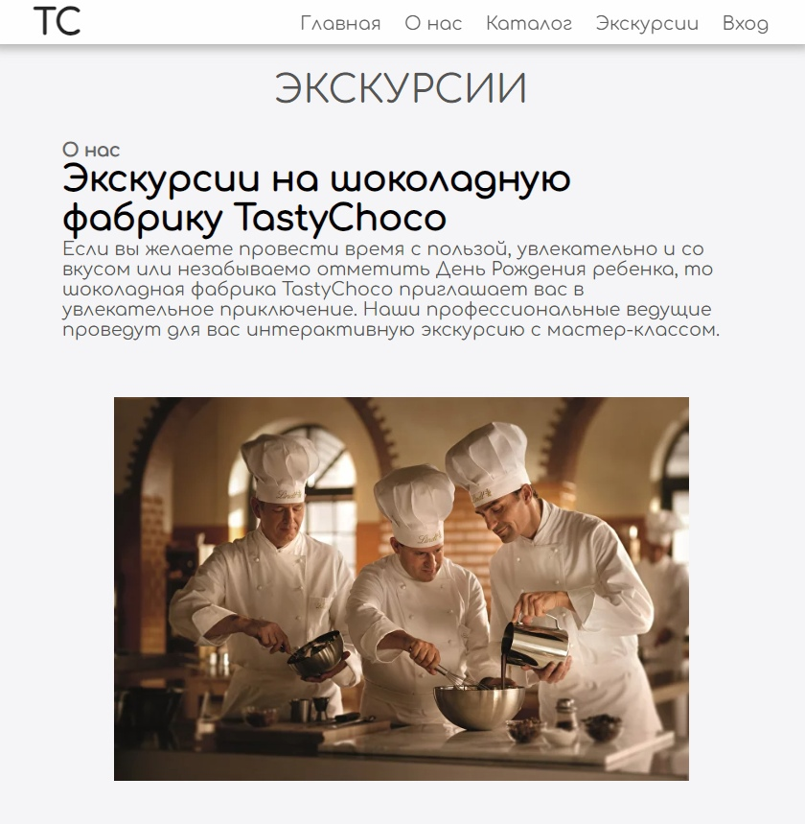
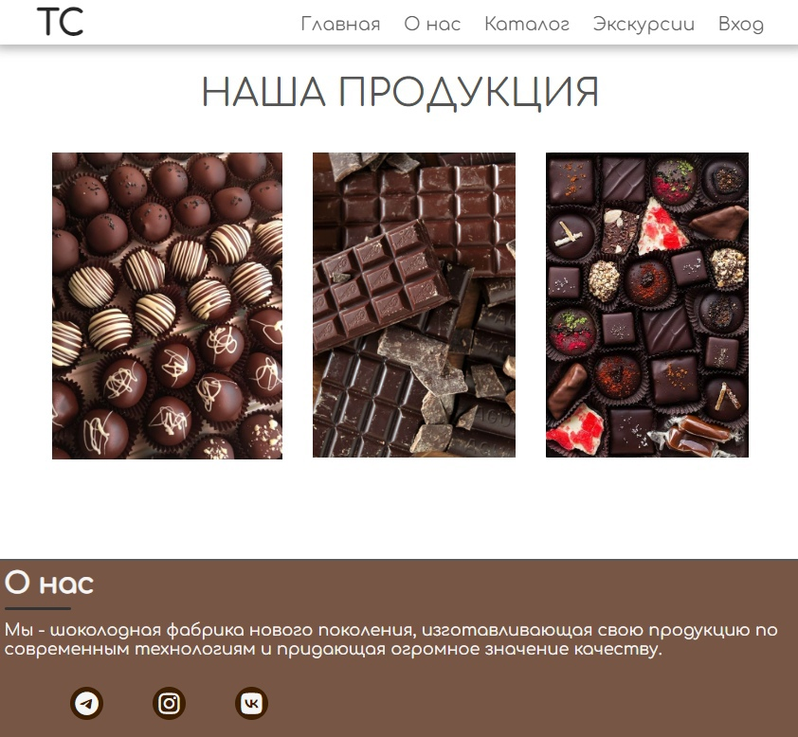
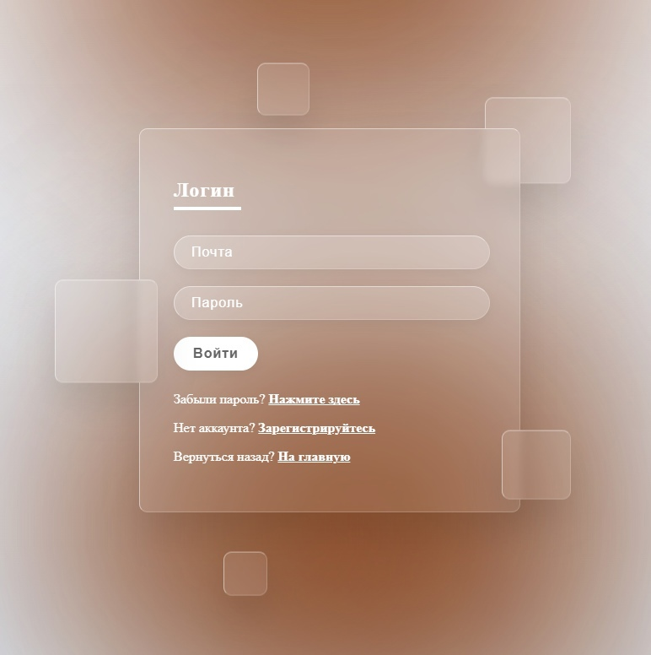
Функционал приложения

Slide 11
Разработка тестов
Тестирование будет состоять из нескольких тест-кейсов.
Работоспособность сервиса;
Правильность отображения элементов страницы на десктоп-устройстве;
Правильность отображения страницы на мобильном устройстве, корректность работы адаптивности;
Корректность схемы и работы межстраничной навигации;
Корректность обработки форм ввода данных;
Корректность представления и работы функциональных элементов страницы;
Корректность отображения элементов с анимацией;
Отсутствие орфографических/пунктуационных/грамматических ошибок в тексте.

Slide 12
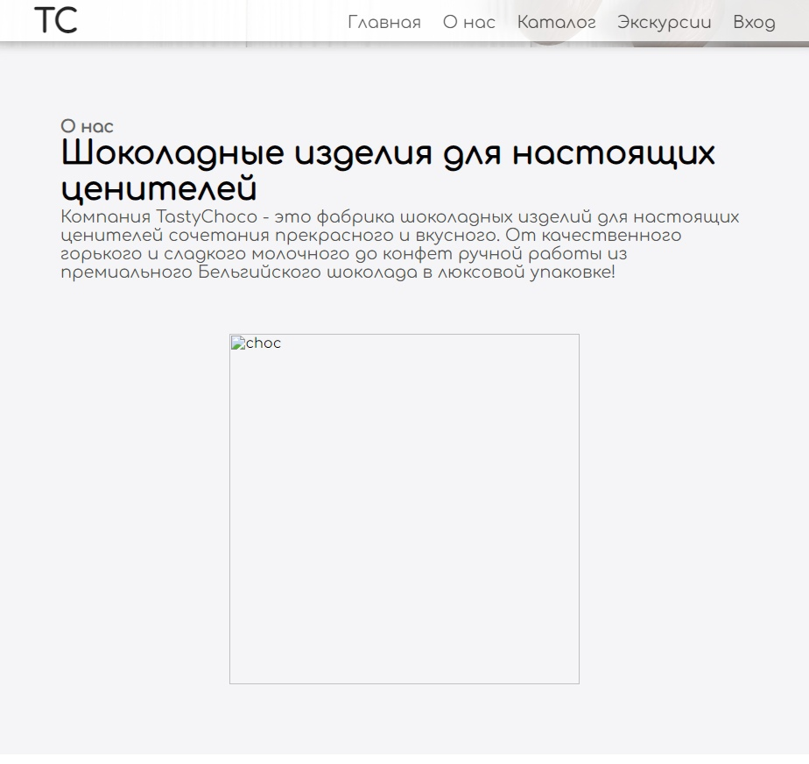
Ошибки в программном продукте
Правильность отображения элементов страницы
Не отображается изображение на главной странице.

Slide 13
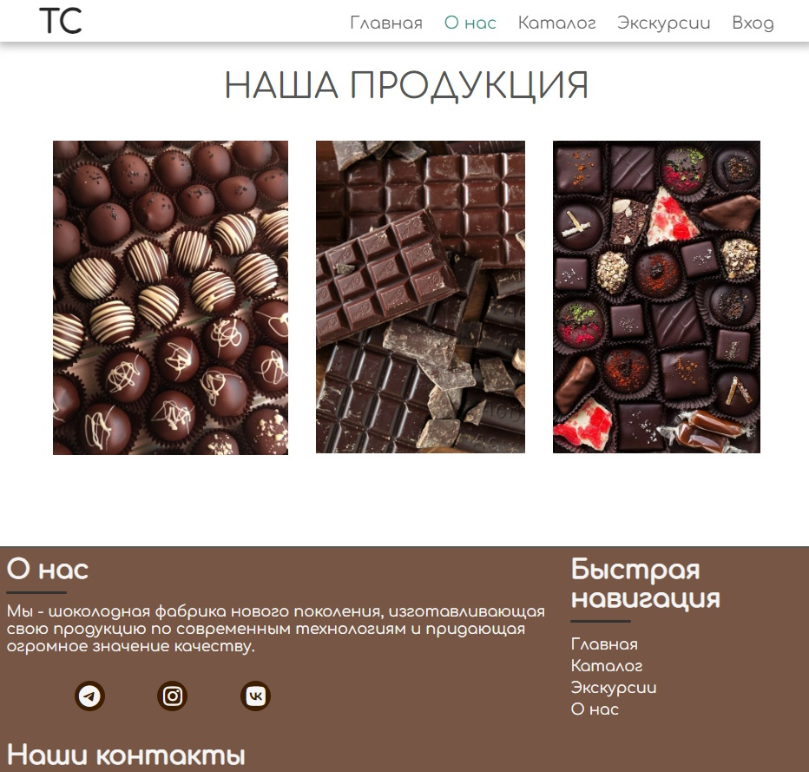
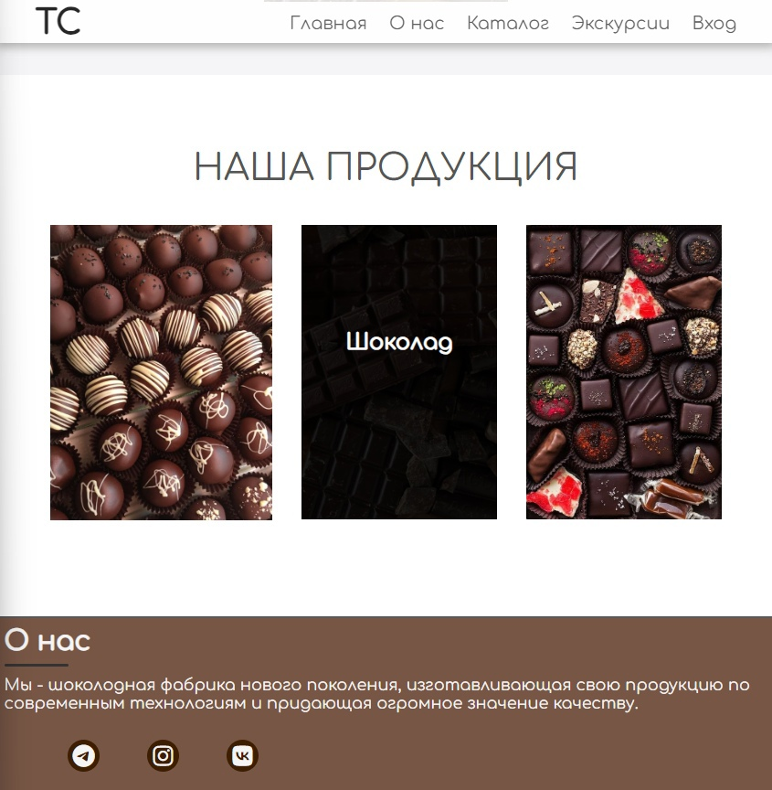
Ошибки в программном продукте
Корректность схемы и работы межстраничной навигации. Не работает перенаправление на страницу "О нас" из страницы "Каталог"
Корректность отображения элементов с анимацией. Отсутствует кнопка с перенаправлением на каталог с шоколадом на всплывающем элементе

Slide 14
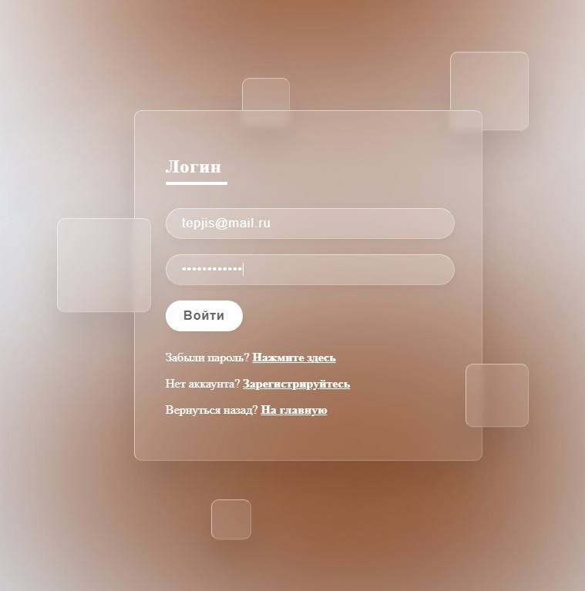
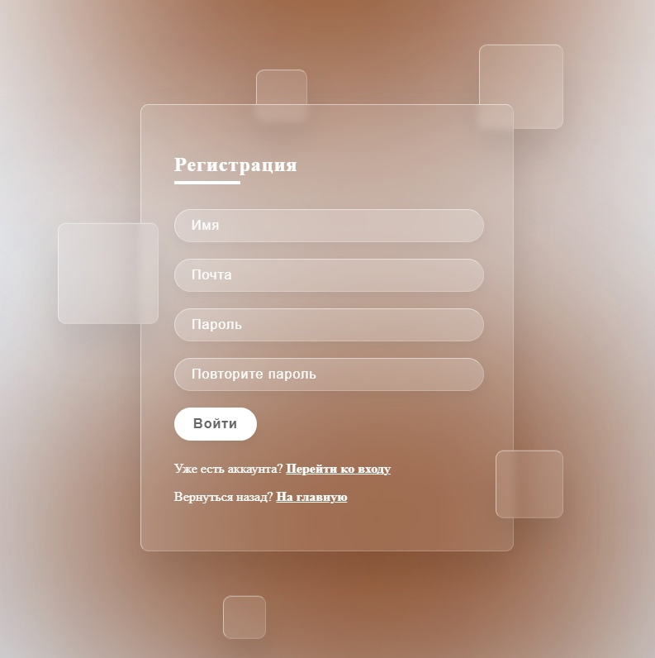
Ошибки в программном продукте
Корректность обработки форм ввода данных. Не работает функция авторизации
Корректность представления и работы функциональных элементов страницы. Кнопка регистрации имеет неверную подпись – «войти» вместо «регистрация»

Slide 15
Спасибо за внимание!

